Slide 1
Презентация:
Мой дружный класс
Самарина Татьяна 4 «б» класс
Учитель начальных классов Хлямина С.Ж
МБОУ «Приволжская ООШ» Приволжский район Астраханская область

Slide 2
Мой класс
Самарина Татьяна

Slide 3
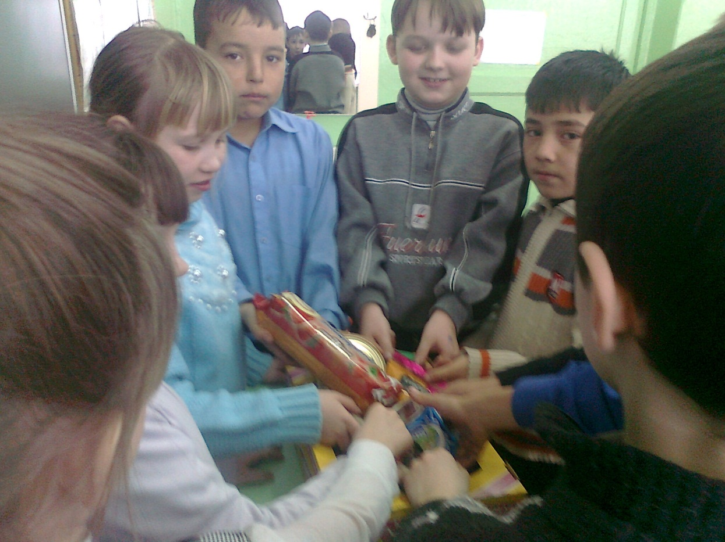
Как мы отдаём посылку

Slide 4
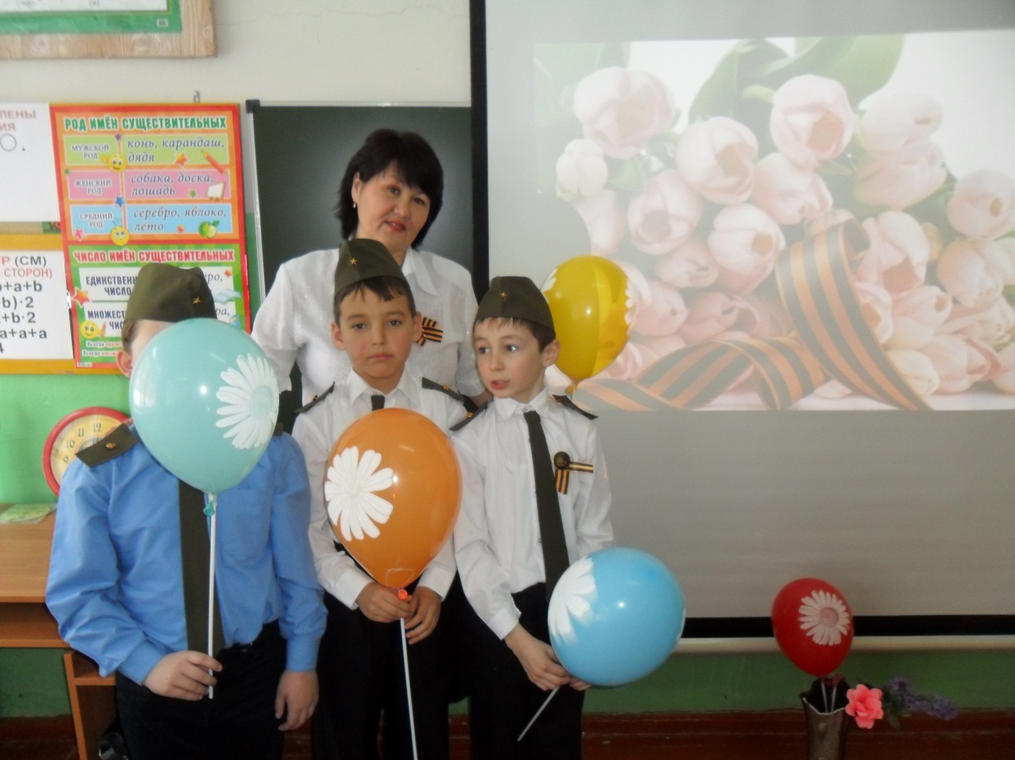
песня о мире

Slide 5
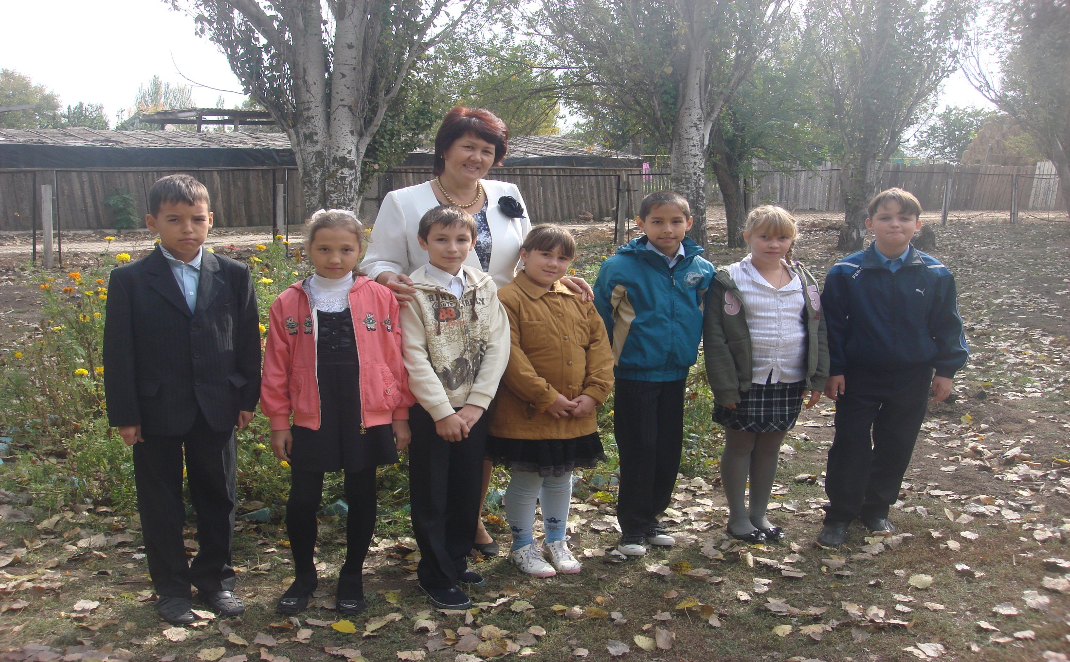
Наш дружный класс

Slide 6
Мы вместе собираем посылку солдату

Slide 7
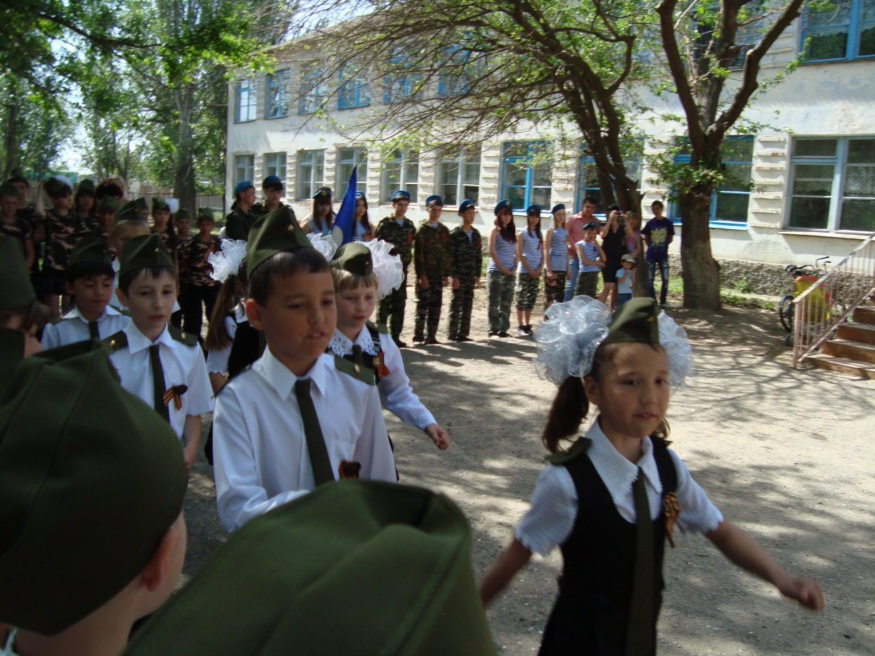
Идёт разведчиков отряд

Slide 8
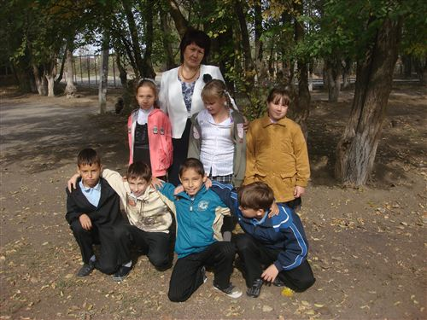
Мы на переменке

Slide 9
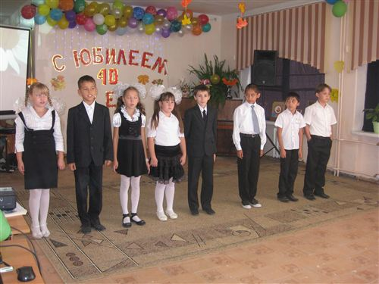
Мы рассказываем стихи

Slide 10
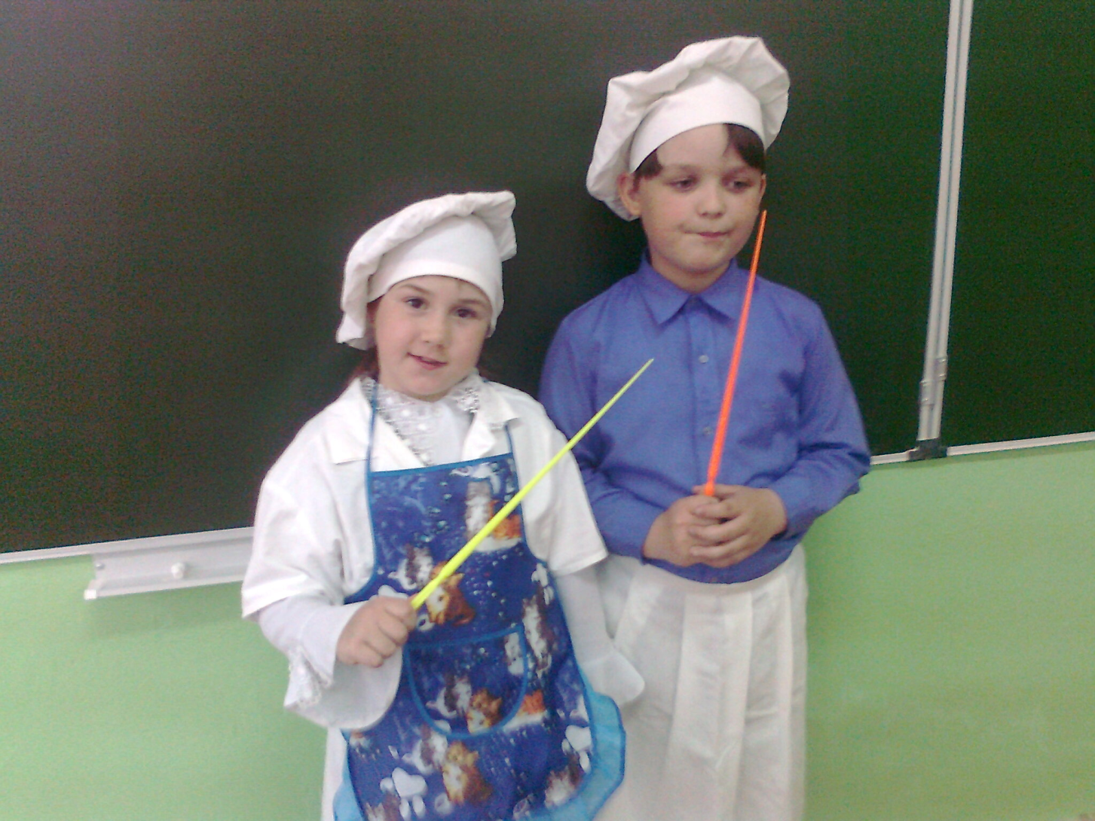
Поварята

Slide 11
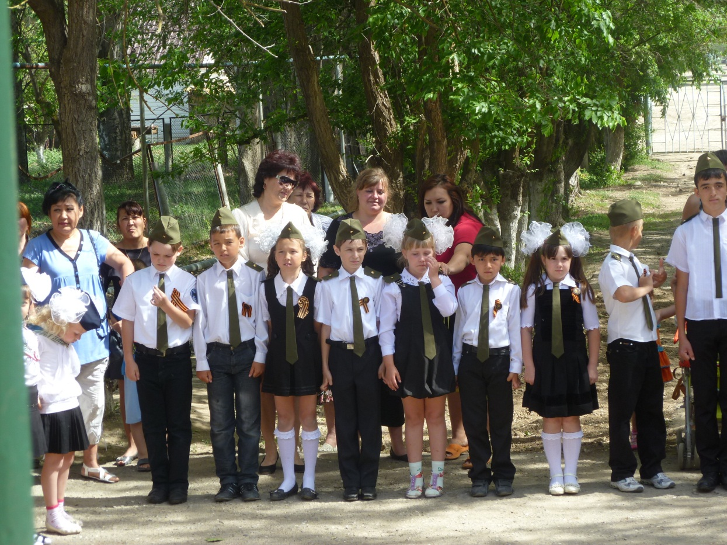
Ждём ответа жюри

Slide 12
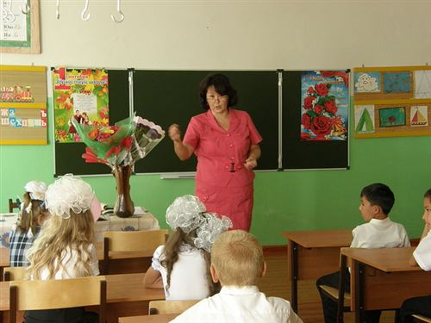
Наш учитель

Slide 13
Спасибо за внимание

